Slide 1



BÁO CÁO LẬP TRÌNH CSDL GV: Ths. Lê Viết Tuấn
QUẢN LÝ TAXI
Nhóm :
Nguyễn Hữu Vỉ
Trần Thanh Quang Vinh
Đặng Hoàng Tuấn
Nguyễn Thanh Trung

Slide 2
NỘI DUNG :
1
Tổng quan đề tài
2
Mục tiêu đề tài
5
3
Hiện thực hệ thống
4
Cải tiến và pháp triển
Đóng góp

Slide 3
TỔNG QUAN ĐỀ TÀI

Slide 4





TỔNG QUAN ĐỀ TÀI
Quá trình làm việc phức tạp
Quá nhiều giá tờ và thủ tục
Hao tốn tài nguyên và nhân lực

Slide 5



GIẢI PHÁP TRUYỀN THỐNG
Tạo các khóa đào tạo cho nhân viên.
Thuê thêm nhân công có tay nghề, kinh nghiệm
Cải tiến quy trình nghiệp vụ

Slide 6



HỆ QUẢ
Chi phí tăng cao
Tiêu hao tài nguyên,
hiệu suất làm việc giảm

Slide 7
MỤC TIÊU ĐỀ TÀI

Slide 8
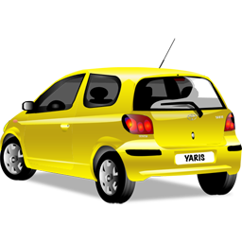



MỤC TIÊU ĐỀ TÀI
Đưa toàn bộ giấy tờ và thủ tục vào Database.

Slide 9




MỤC TIÊU ĐỀ TÀI
Tiết kiệm nhân lực và tài nguyên
Giám sát chặc chẽ tài xế
Bảo mật dữ liệu

Slide 10


MỤC TIÊU ĐỀ TÀI
Báo cáo hiệu quả
Hỗ trợ quyết định

Slide 11
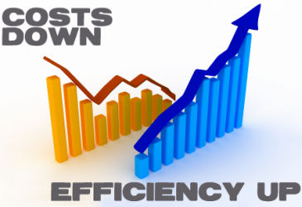
MỤC TIÊU ĐỀ TÀI
Hệ thống quá dữ liệu
Tiết kiệm tài nguyên và nhân lực
Giảm bớt thủ tục và giấy tờ

Slide 12
HIỆN THỰC HỆ THỐNG

Slide 13
HIỆN THỰC HỆ THỐNG
A
C
B
Thiết kế giao diện tương tác với User
Xây dựng Database
Thiết kế các tính toán nghiệp vụ
Database
Business
Presentation

Slide 14
HIỆN THỰC HỆ THỐNG
QL.TÀI XẾ
BÁO CÁO
QL.XE
Ứng dụng có 3 chức năng chính:
QL.Tài xế thống kê và giám sát tài xế.
QL.Xe giám sát hiện trạng của các xe.
Báo cáo đưa ra các số iệu chính xác, sơ đồ rõ ràng.

Slide 15
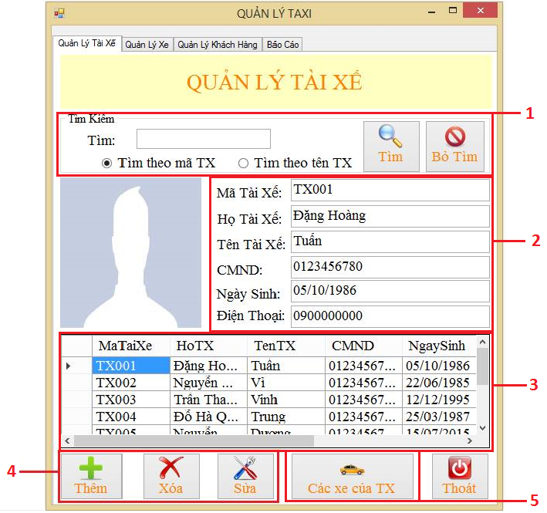
QUẢN LÝ TÀI XẾ
1
2
3
4
5
Tìm kiếm một Tài Xế
Hiển thị thông tin chi tiết một Tài Xế được chọn
Hiển thị danh sách các Tài Xế.
Thêm, xóa, sửa thông tin một Tài Xế
Hiển thị hông tin các xe của Tài Xế được chọn.

Slide 16



QUẢN LÝ TÀI XẾ
Xem dữ liệu
Sửa đổi dữ liệu
Áp dụng cả 2 phướng phép : Kết nối và Phi kết nối

Slide 17
QUẢN LÝ XE
THÊM HÌNH ẢNH MÌNH HỌA

Slide 18
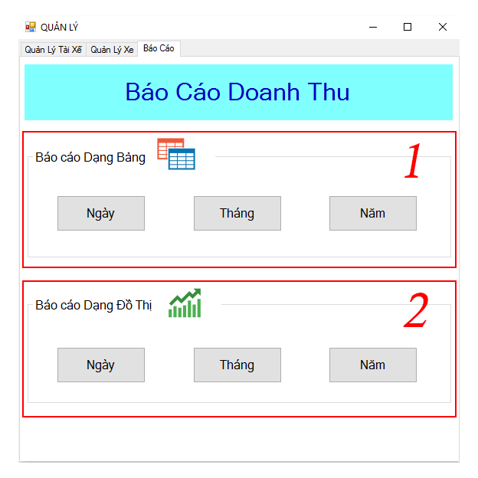
BÁO CÁO
1
Hiển thị Báo cáo thuộc Dạng bảng.
2
Hiển thị Báo cáo thuộc Dạng Đồ Thị.

Slide 19
CẢI TIẾN VÀ PHÁT TRIỂN

Slide 20



HƯỚNG PHÁT TRIỂN
Nghiên cứu và áp dụng GPS để tính toán vị trí xe.
Áp dụng điện toán đám mây để giảm chi phí.
Phát triển ứng dụng trên nền tảng khác nhau

Slide 21
DEMO

Slide 22
Nguồn :
http://www.giaxaydung.vn/diendan/showthread.php?t=128834
Google Image
Wikipedia

Slide 23


